Slide 1

DPDK를 이용한
네트워크 스택 ,
고성능 통신 베이스
サイボウズ・ラボユース成果報告
Hiroki SHIROKURA @slankdev
slank.dev@gmail.com
출처: https://www.slideshare.net/slankdev/dpdk-74027268
번역: 최흥배
https://jacking75.github.io/

Slide 2
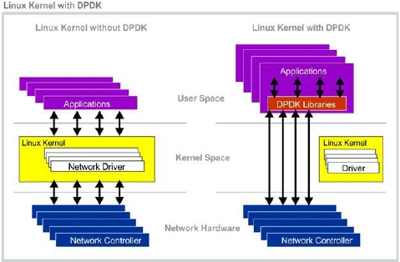
DPDK ?
커널을 바이패스 하여 유저 영역에서 직접 디바이스 접근을 하여 고성능 통신을 가능하게 하는 프레임워크
컨텍스트 스위치를 억제하고 각 CPU 에서 스레드 고정을 시킨다
NIC 는 비지웨이트 polling 으로 감시하여 CPU 사용률은 100% 육박한다
引用 : http://www.accton.com/Newspage.asp?sno=87
번역: 최흥배 (https://jacking75.github.io/)

Slide 3
결과 : Small한 네트워크 스택
청 : STCP
회 : HW
-
-
http://github.com/slankdev/stcp
구현한 것 : Ether,ARP,IP,UDP,ICMP,TCP
APIs
TCP sock
TCP sock
TCP sock
TCP sock
TCP sock
TCP sock
UDP sock
UDP sock
UDP sock
UDP sock
UDP sock
UDP sock
-
BSD 와는 꽤 설계 사상이 다르다
ICMP
TCP
UDP
APP1
APP2
ARP
IP
Ethernet
dataplane
ifnet
CPU0
-
-
멀티 코어를 거의 사용하지 않고 있다
DPDK의 API 와 직접 구현이 섞여 있다
ifnet
ifnet
CPU1
CPU2
-
TCP 완성도 이외는 불만 없음
NIC
NIC
NIC
NIC
NIC
번역: 최흥배 (https://jacking75.github.io/)

Slide 4
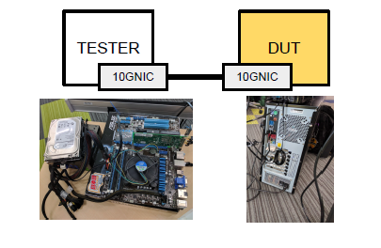
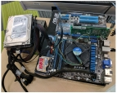

레이턴시 계측 : 구성
비교 대상
계측 툴 : Ping/Hping3 ( 고 기능 ping)
머신 스펙
-
Linux 커널의 native NW Stack
-
STCP ( 자작의 NW Stack)
-
TESTER
-
CPU : Core i7 2700K @3.5GHz 8Core
-
NIC : Intel X540-T2 10GbE
TESTER
10GNIC
DUT
10GNIC
-
-
-
OS : Ubuntu 16.04 LTS
DPDK: Version 16.07 LTS
NetworkStack: STCP (1core 만 사용 )
-
DUT
-
-
-
-
CPU : Core i7 3930K @3.2GHz 12Core
NIC : Intel X540-T2 10GbE
OS : Ubuntu 16.04LTS
NetworkStack: Linux 4.8.0-36-generic
번역: 최흥배 (https://jacking75.github.io/)

Slide 5
레이턴시 계측 : 결과
표 . Ping 레이턴시
Linux | 0.10ms
STCP | 0.05 ms
뭐 일단 2배, Linux 보다 빠르다
. 」
번역: 최흥배 (https://jacking75.github.io/)

Slide 6
다음은 ...
현재 DPDK 성능은 10% 정도만 내고 있다
한계까지 DPDK를 사용하면 어느 정도 고성능 통신을 할 수 있을까?
DPDK 애플리케이션 설계의 베스트 프랙티스
프로「완전하게 DPDK 를 정복하기 위해서는 사람에 의한 튜닝이 필요」
다음 테마 : 아래 것을 달성하는 고성능 통신 기반 개발
-
-
SW 고성능 통신의 한계를 찾는다
자동 튜닝 구조 ( 사람에게 의지하지 않는다)
번역: 최흥배 (https://jacking75.github.io/)

Slide 7
현재로 돌아와서
1. 이해 부족한 부분 공부, 실험 등
-
-
하드웨어 지원 기능 이해와 테스트
스레드 패턴 테스트
2. 프레임워크 개발
-
-
하드웨어 지원 기능 설정을 간단하게 한다
스레드 조작을 하기 쉽도록 하는 프론트엔드
번역: 최흥배 (https://jacking75.github.io/)

Slide 8
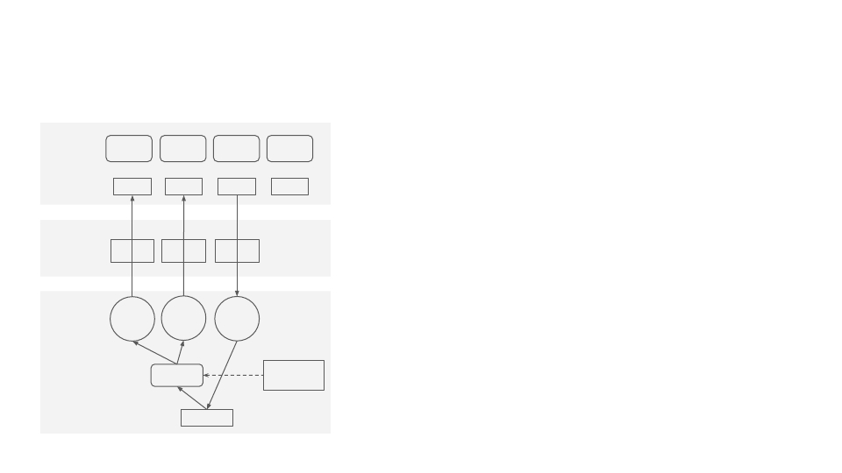
RSS (Receive Side Scaling)
NIC 가 받은 패킷을 HW 에서 복수의 CPU에 분배하기 위한 하드웨어 지원 기능
NIC 에 Queue를 가지게 하고, 각각 다른 메모리에 DMA 한다.
Rx
Thread
Core
Rx
Thread
Core
Tx
Thread
Core
Thread
Core
CPU
이것들을 서로 다른 코어에서 감시하여 스케일 아웃 시킨다
Dscrptr
Dscrptr
Dscrptr
MEM
Flow는 4tuple (Srcip,Dstip,Srcport,Dstport)
Rx
Que
Rx
Que
Tx
Que
사용법이 알기 어려웠지만
이번주 드디어 방법을 알았다
성능 계측은 아직
Hash func
Indirection
Table
NIC
Phy
번역: 최흥배 (https://jacking75.github.io/)

Slide 9
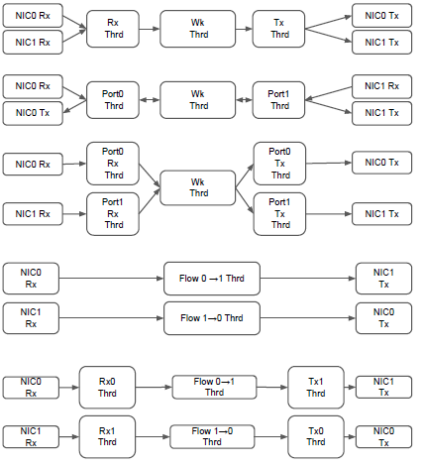
스레드 패턴 최적화 : Forwarder 의 경우
TxRx 독립 패턴
Rx 감시 스레드 /Tx 감시 스레드
패킷 처리를 하는 스레드
포트 독립 패턴
Port0 감시 스레드 /Port1 감시 스레드
패킷 처리를 하는 스레드
포트 TxRx 독립 패턴
Port0 Rx 감시 스레드 /Port0 Tx 감시 스레드
Port1 Rx 감시 스레드 /Port1 Tx 감시 스레드
패킷 처리를 하는 스레드
flow 독립 패턴
Flow 스레드 0→1
Flow 스레드 1→0
flow TxRx 독립 패턴
Flow 스레드 0→1/Flow 스레드 1→0
Port0 Rx 감시 스레드 /Port0 Tx 감시 스레드
Port1 Rx 감시 스레드 /Port1 Tx 감시 스레드
NIC0 Rx
NIC1 Rx
Rx
Thrd
Wk
Thrd
Tx
Thrd
NIC0 Tx
NIC1 Tx
무엇을 안정시키고 싶은가에
맞추어 선택한다
-
-
각 포트를 안정
tx,rx 를 안정
NIC0 Rx
NIC0 Tx
Port0
Thrd
Wk
Thrd
Port1
Thrd
NIC1 Rx
NIC1 Tx
- flow를 안정
10GbE 정도라면 꽤 여유로운
성능이 나왔다
2port의 NIC는
성능을 낼 수 없다 ?
RSS 로 해결할 수 있을지도
Port0
Rx
Thrd
Port1
Rx
Thrd
Port0
Tx
Thrd
Port1
Tx
Thrd
NIC0 Rx
NIC1 Rx
NIC0
Rx
NIC1
Rx
NIC0 Tx
NIC1 Tx
NIC1
Tx
NIC0
Tx
Wk
Thrd
Flow 0 →1 Thrd
Flow 1→0 Thrd
NIC0
Rx
Rx0
Thrd
Flow 0→1
Thrd
Tx1
Thrd
NIC1
Tx
NIC1
Rx
Rx1
Thrd
Flow 1→0
Thrd
Tx0
Thrd
NIC0
Tx
번역: 최흥배 (https://jacking75.github.io/)

Slide 10
현 시점에서의 진척
이것들을 자유롭게 다루기 위해 프론트엔드 구현
-
-
-
-
-
VTY Shell
디바이스 환경 설정 인터페이스
스레드 동적 조작 인터페이스
lthread C++ 대응 patch
프로토콜 분석 인터페이스
번역: 최흥배 (https://jacking75.github.io/)

Slide 11
정리
-
-
-
-
DPDK 를 이용한 Small 한 네트워크 스택
DPDK 를 이용한 고성능 통신 테스트
테스트용 프레임워크
C++ 지식, 설계 기법
책이나 사이트에 적혀 있는 것은 간단하지만
이것을 실제로 사용할 수 있도록 하기까지 비용이 크다
번역: 최흥배 (https://jacking75.github.io/)

Slide 12
마직막으로
Socket 사용법 조차 이해하지 못한 상황에서
시작하여서 일단 기능 구성까지 하였지만 아직 멀었음
in/out 규현이 없다
-
-
in 지식
out 설계 구현, 연구
lthread(DPDK의 일부 )의 C++ 대응 patch를
보냈더니 Intel 의 아저씨가 찬성해 주었다
https://mail-archive.com/dev@dpdk.org/msg606
86.html
번역: 최흥배 (https://jacking75.github.io/)

